Slide 1
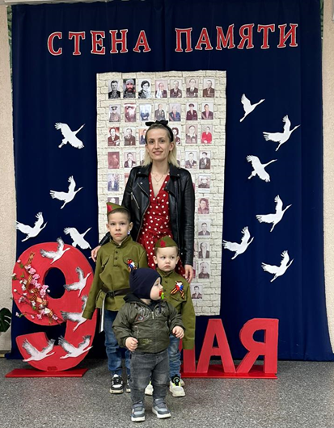
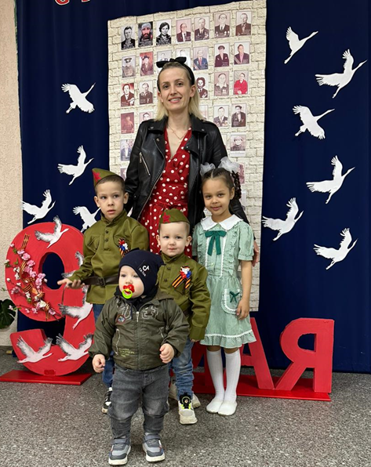
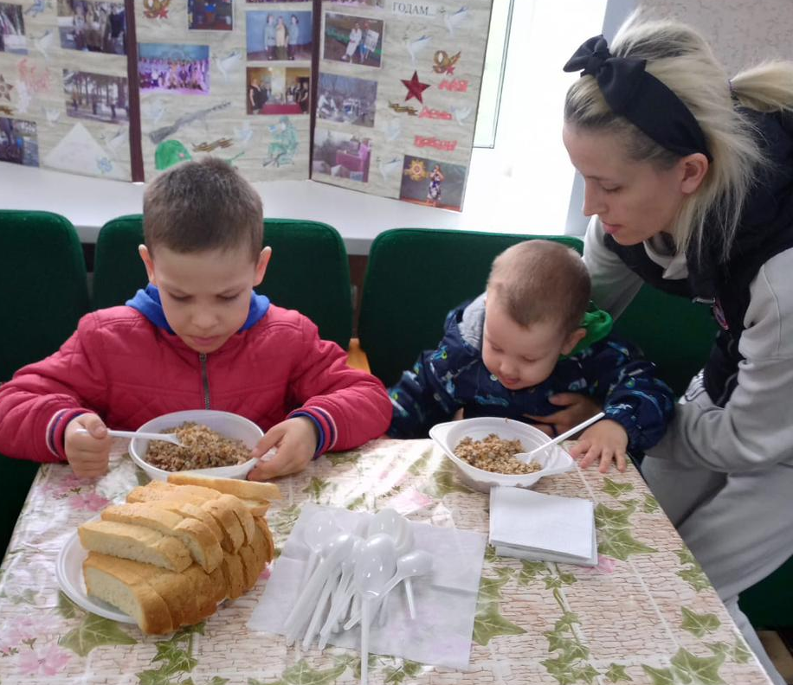
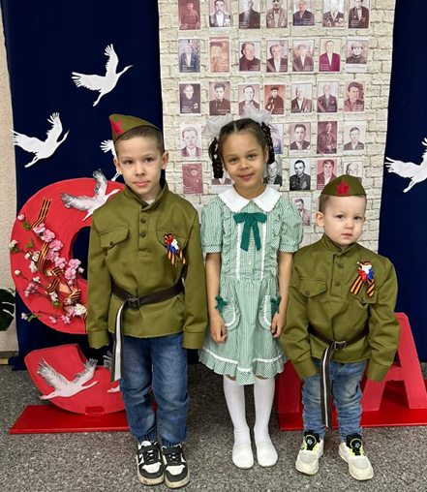
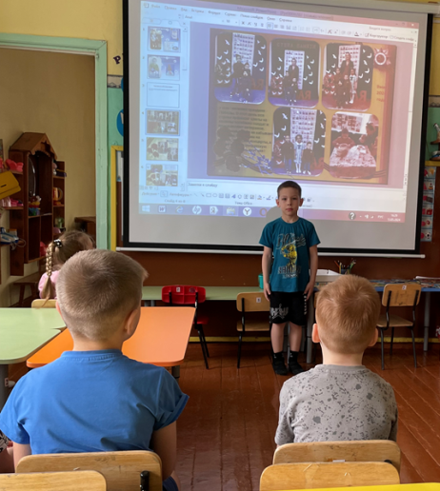
9мая 2024 года
9 мая –великий праздник Победы. В этот день вся страна приносит цветы на могилы погибших солдат и поздравляют ветеранов. Наша семья тоже не забывает это день. Мы ходим на митинг, смотрим концерты, а так же кушаем солдатскую кашу. Она очень вкусная !

Slide 2
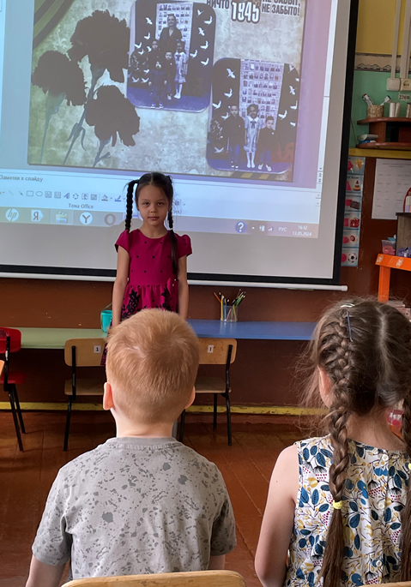
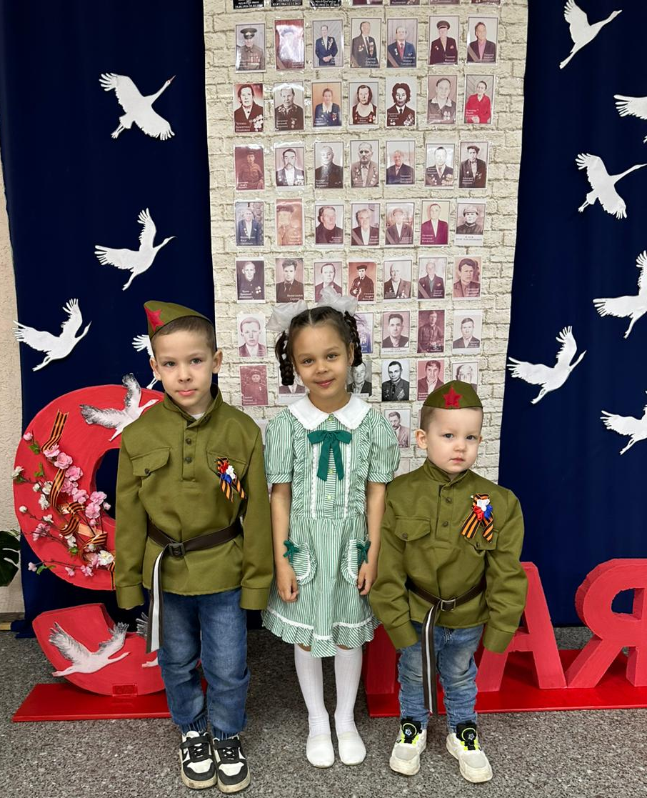
9мая 2024 года

Slide 3
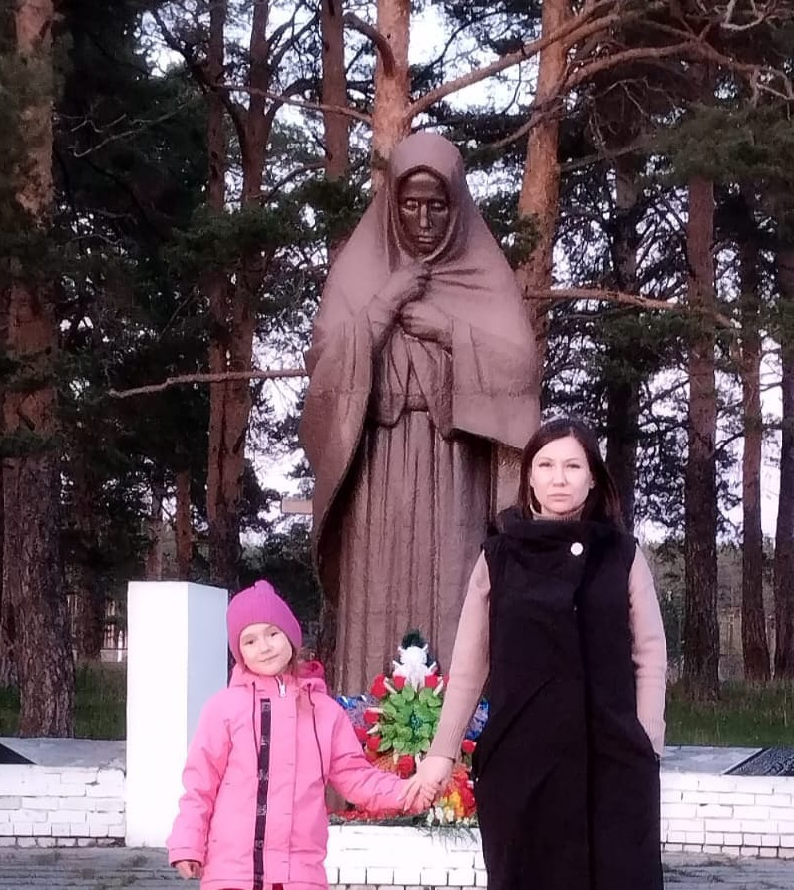
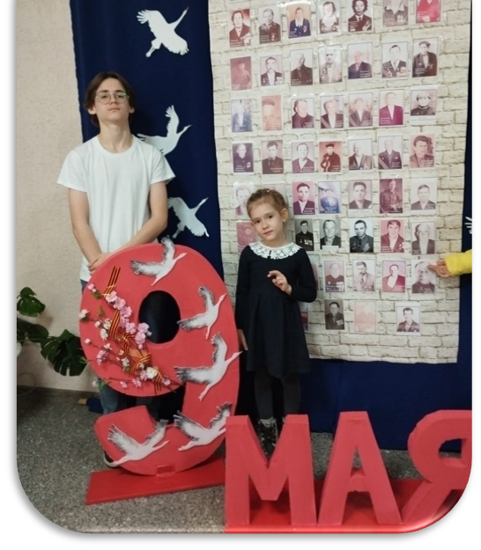
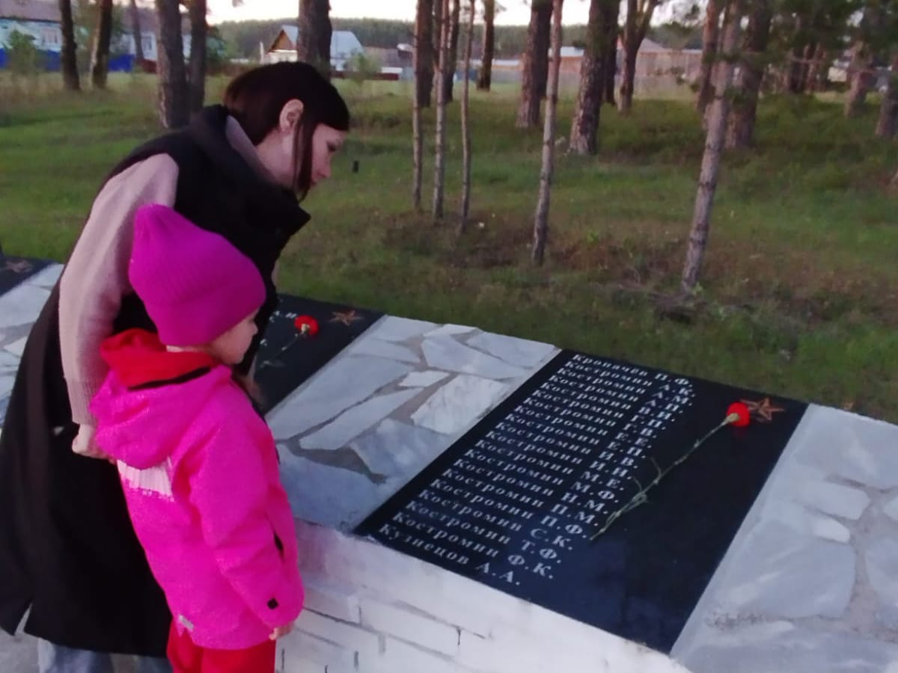
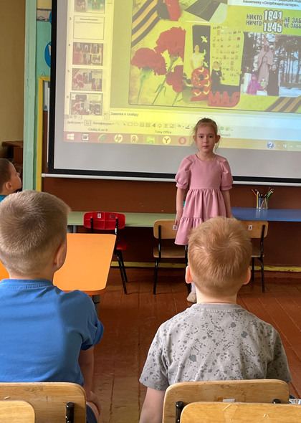
9 мая 2024года
9 мая мы с братом ходили в клуб на мероприятие, посвященное Дню Победы. Там поздравляли ветеранов войны, пели песни, читали стихи, угощали всех «солдатской кашей». А еще мы с мамой по традиции ходили к памятнику «Скорбящей матери».

Slide 4
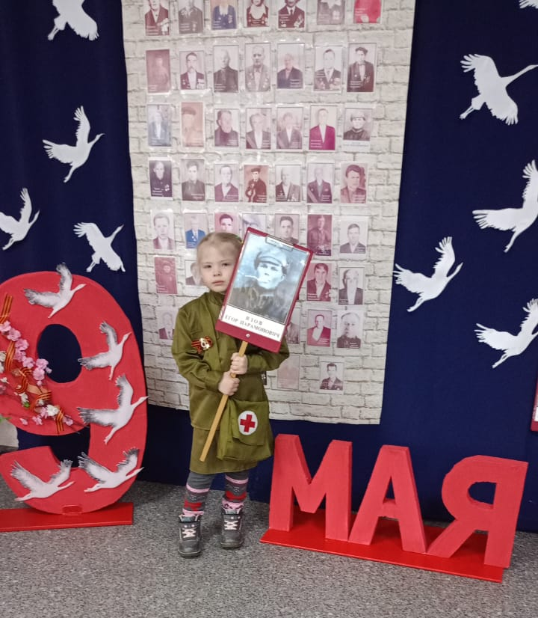
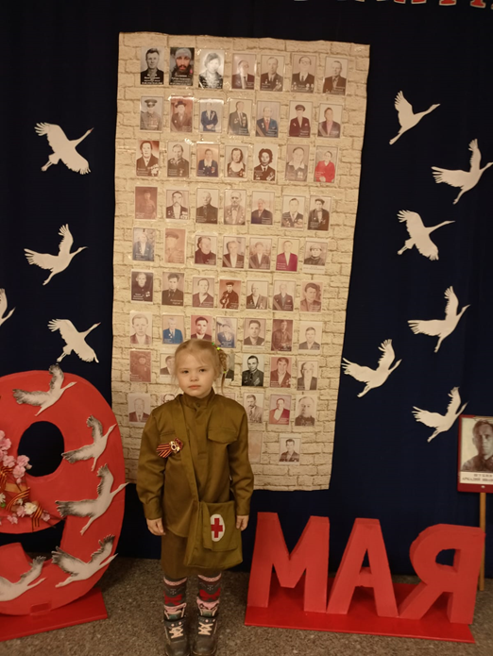
9 мая –это главный праздник в России. Это День Победы! Наши прадедушки победили фашистов, освободили нашу землю. 9 мая мы ходим к памятнику Скорбящая мать и кладем цветы. Мы их помним. Мы с бабушкой, мамой и братом ходили в клуб, ели солдатскую кашу.

Slide 5
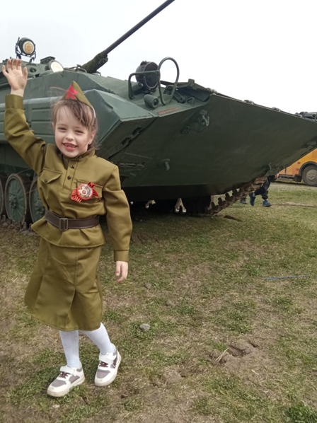
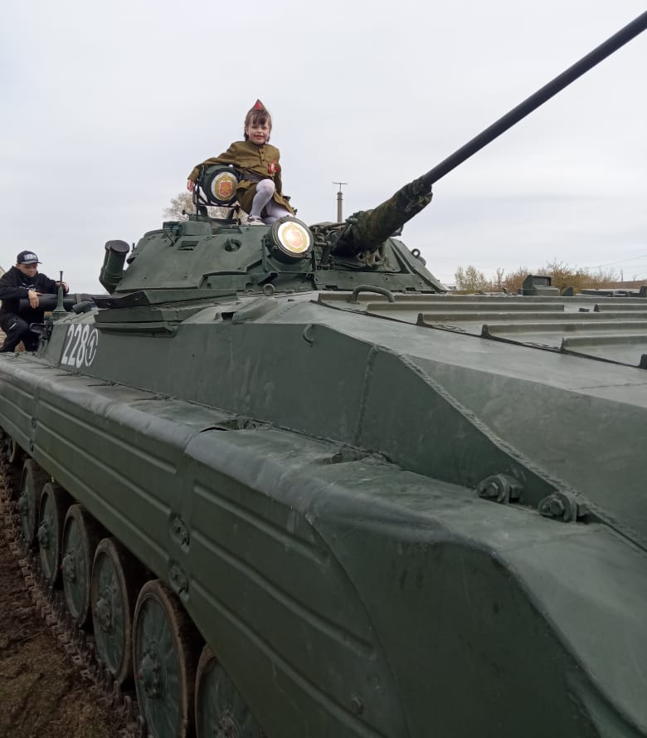
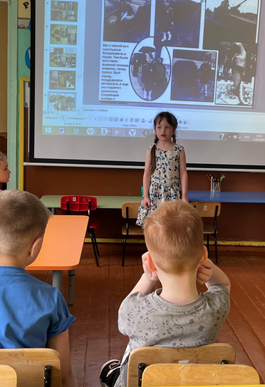
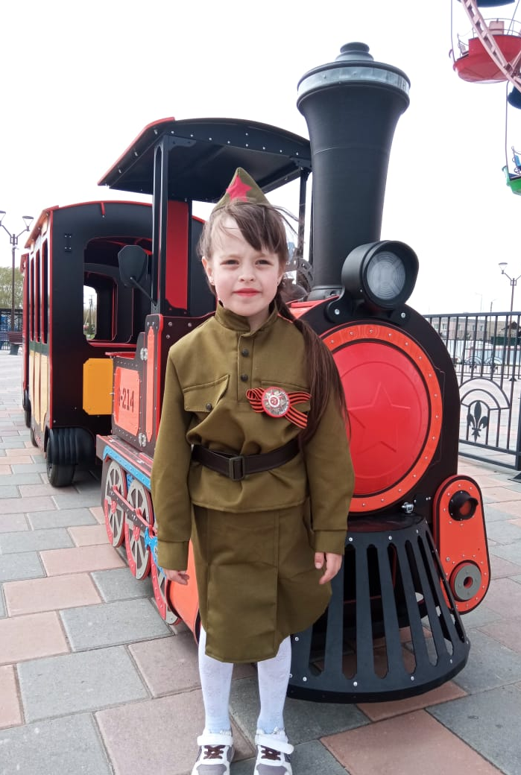
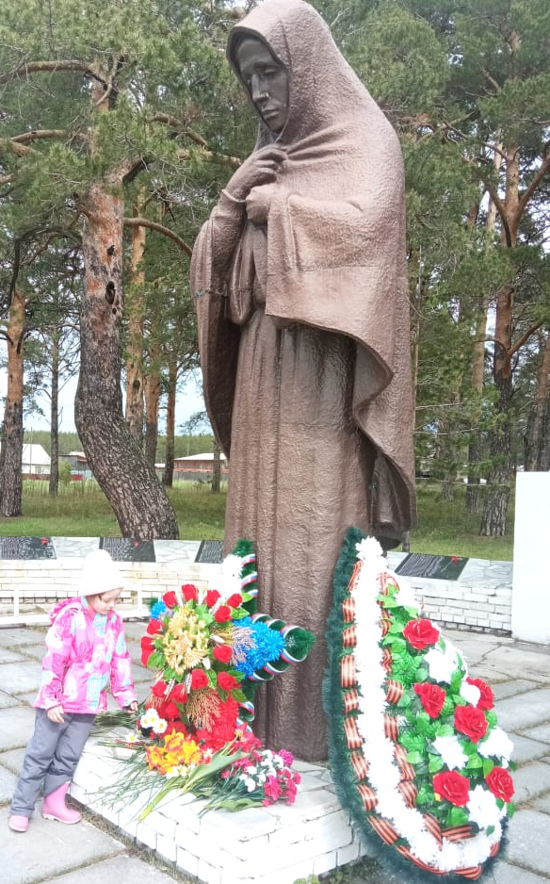
Мы с мамой на 9 мая были в Богдановиче в парке. Там была выставка военной техники: машины, танки, пушки. Был парад, поздравляли ветеранов. А еще мы ходили к памятнику Скорбящей матери и положили цветы.

Slide 6
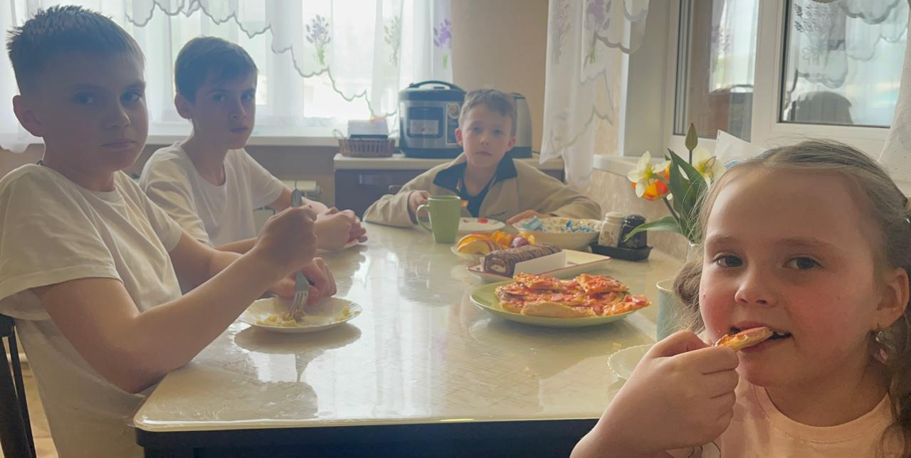
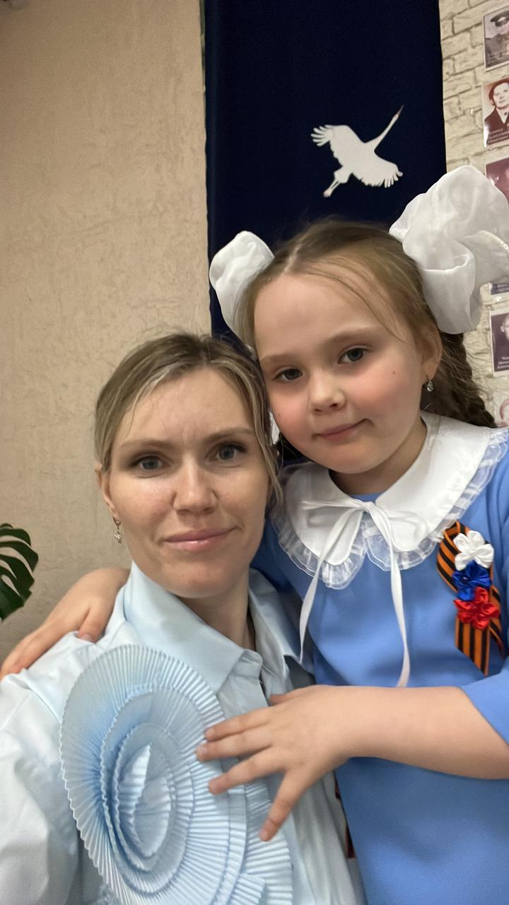
Мы с моей семьей отмечаем День Победы так: утром идем на митинг к Скорбящей матери! А дома мы смотрим по телевизору парад победы в Москве, потом садимся за стол, пьем чай с конфетами, фруктами, поем военные песни, читаем стихи, и вспоминаем наших прадедушек, рассказываем про них! Целый день у нас во дворе играют военные песни. И конечно мы ходим в клуб на концерт!
9 мая

Slide 7
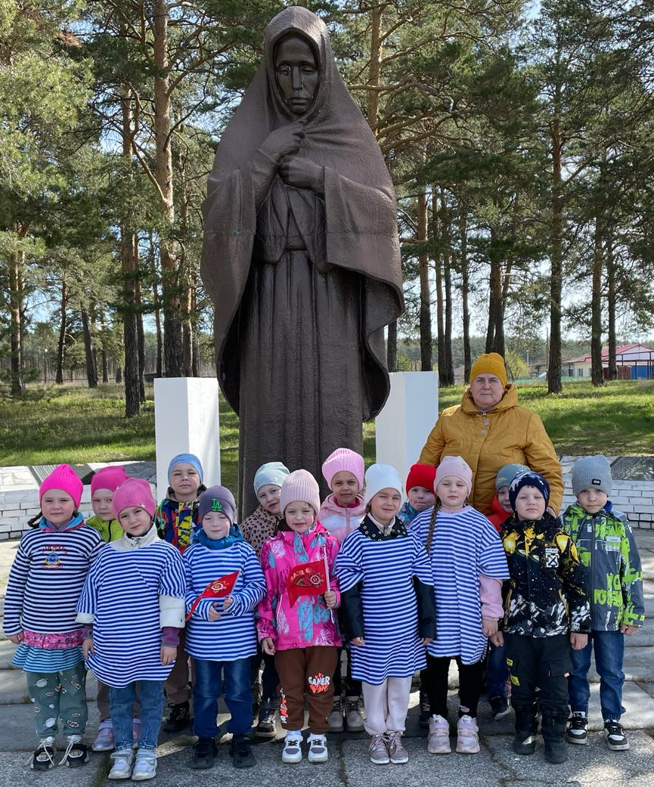
После утренника, посвященного 9мая, мы с детьми пошли к памятнику Скорбящая мать

Slide 8
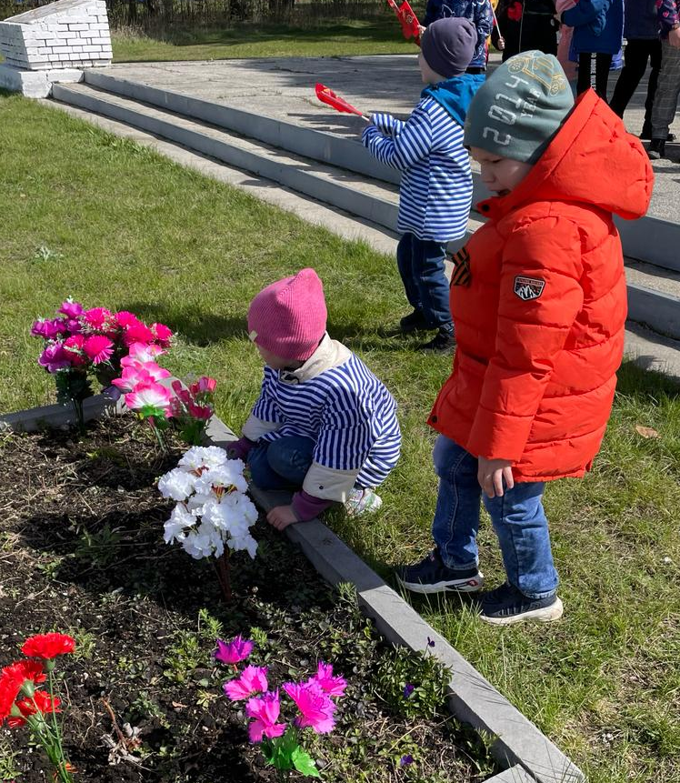
Дети старшей группы принесли цветы к памятнику!

Slide 9
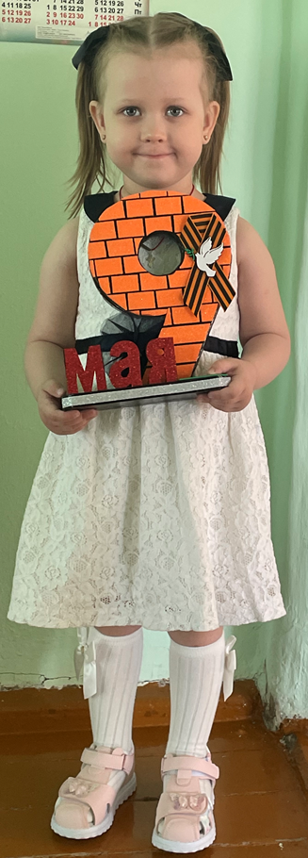
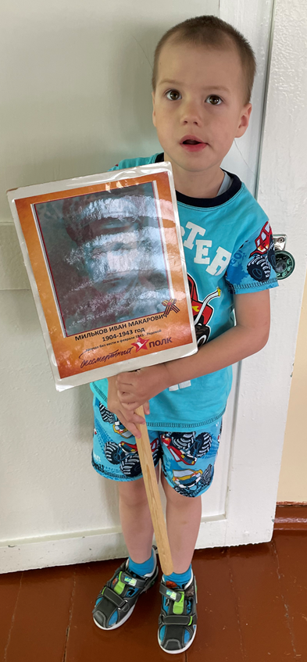
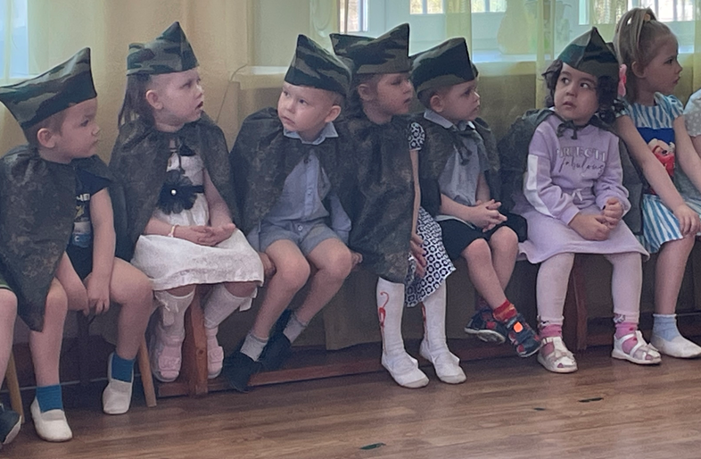
Дети младшей группы тоже были на празднике, слушали песни, стихи и даже танцевали. Принесли поделки и фото ветеранов.

